Slide 1




ASET TAK
BERWUJUD
Oleh Kelompok 5

Slide 2

Anggota Kelompok
1. Shafa Djiana W. : 2413031080
3. Natasya : 2413031081
4. Rulla Alifah : 2413031093
5. M. Dzaki Rizkia : 2053031004

Slide 3

Latar belakang
Perkembangan globalisasi dan teknologi membuat perusahaan di Indonesia harus beradaptasi dengan persaingan yang semakin ketat. Kini, perusahaan tidak hanya bergantung pada aset berwujud, tetapi juga pada aset tak berwujud seperti merek dan reputasi. Menurut PSAK 19, aset tak berwujud adalah aset tanpa bentuk fisik yang digunakan untuk menghasilkan pendapatan. Oleh karena itu, pemahaman tentang pengukuran, amortisasi, dan nilai aset tak berwujud sangat penting dalam mendukung strategi bisnis perusahaan.

Slide 4
Pengertian
Definisi asset tak berwujud berdasarkan PSAK No.19 adalah asset moneter yang teridentifikasi tanpa bentuk fisik. Perusahaan disebut mengendalikan suatu asset, jika perusahaan memiliki kemampuan untuk memperoleh manfaat ekonomis masa depan timbul di asset tersebut dan dapat membatasi akses pihak lain dalam memperoleh manfaat ekonnominya. Kemampuan perusahaan untuk mengendalikan manfaat ekonomis masa depan dapat timbul dari pengetahuan atas pasar atau pengetahuan teknis.

Slide 5
Kriteria Aset
Tak Berwujud
  Aset tak berwujud harus dapat diidentifikasi secara terpisah dari aset lainnya.
  Aset tak berwujud harus berada di bawah kendali perusahaan.
  Aset tak berwujud wajib memberikan manfaat ekonomi di masa depan.
  Biaya perolehan aset harus dapat diukur dengan andal.

Slide 6

Proses Pengukuran Biaya Perolehan Aset Tak Berwujud
1. Tahap Penganggaran
Pada tahap ini, instansi menyusun Rencana Kerja dan Anggaran Kementerian/Lembaga (RKA-KL) dengan menetapkan akun belanja dan jumlah anggaran yang sesuai.
2. Tahap Pelaksanaan Anggaran
Tahap pelaksanaan merupakan proses pencatatan dan kapitalisasi biaya yang berhubungan langsung dengan perolehan aset tak berwujud.

Slide 7
Proses Pengukuran Biaya Perolehan Aset Tak Berwujud
3. Tahap Pelaporan
Pada tahap pelaporan, dilakukan proses pendetailan dan validasi data aset di aplikasi SAKTI berdasarkan dokumen perolehan yang tersedia.

Slide 8
Macam-Macam Aset Tak Berwujud
Macam-macam aset tak berwujud memiliki karakteristik dan fungsi yang berbeda-beda sesuai dengan sifat dan manfaatnya dalam aktivitas perusahaan. Berikut penjelasan tentang beberapa jenis aset tak berwujud utama:
•Paten
•Merek dagang
•Franchise
•Ilmu pengetahuan dan hak cipta
•Sistem operasi dan software
•Goodwill (nilai reputasi dan hubungan bisnis)
•Biaya pendirian perusahaan (beban yang ditangguhkan)
•Penelitian dan pengembangan

Slide 9
Pengukuran aset tak berwujud setelah perolehan
Pengukuran aset tak berwujud setelah perolehan dapat dilakukan dengan dua model yang diatur dalam standar akuntansi keuangan menengah. Model pertama adalah model biaya perolehan (cost model), di mana setelah pengukuran awal, aset tak berwujud dinilai berdasarkan biaya perolehan dikurangi akumulasi amortisasi dan akumulasi rugi penurunan nilai. Model kedua adalah model revaluasi (revaluation model), di mana aset tak berwujud setelah pengukuran awal dinilai berdasarkan nilai wajar dikurangi akumulasi amortisasi dan akumulasi rugi penurunan nilai. Namun, model revaluasi hanya dapat diterapkan apabila nilai wajar dapat ditentukan dengan andal dan mengacu pada pasar aktif, yaitu pasar di mana aset tersebut diperdagangkan secara homogen dengan harga tersedia untuk publik.

Slide 10
Contoh Penghitungan Amortisasi:
Jika sebuah paten berharga Rp. 28.000 dengan massa manfaat 14 tahun, maka beban amortisasinya adalah Rp. 2.000. Dengan cara membagi Rp. 28.000 dengan 14, maka diperoleh beban amortisasi Rp. 2.000

Slide 11
study kasus
PT ABC memiliki aset takberwujud dalam bentuk izin operator taksi. Izin operator taksi tersebut sering diperdagangkan di antara operator taksi yang ada atau calon operator taksi. Izin operator taksi tersebut diperoleh pada tanggal 1 Januari 2013 dengan harga perolehan Rp200.000.000. Umur manfaat izin tersebut adalah 5 tahun dan entitas menggunakan metode garis lurus untuk mengamortisasinya. Pada tanggal 31 Desember 2015, nilai diperdagangkan izin operator taksi tersebut adalah Rp240.000.000 dan nilai akumulasi penyusutan per 31 Desember 2015 adalah Rp80.000.000.

Slide 12
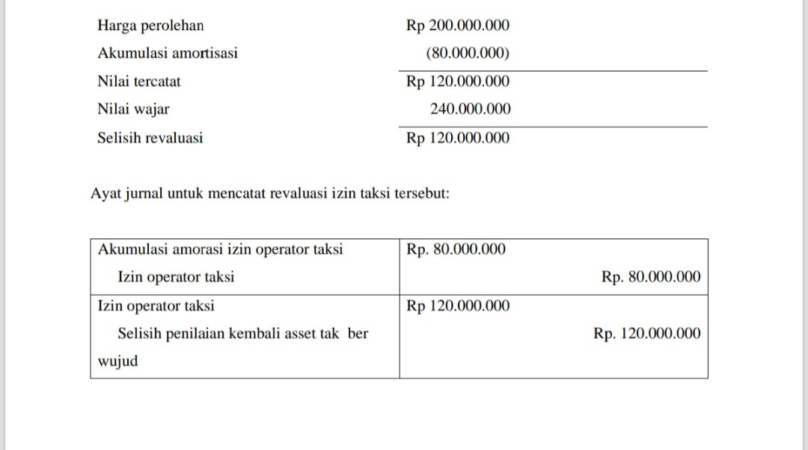
study kasus
Jawaban

Slide 13
KESIMPULAN
Aset tak berwujud adalah aset non-fisik yang memiliki nilai ekonomi dan berperan penting dalam meningkatkan daya saing perusahaan. Menurut PSAK 19, aset ini diakui jika dapat diidentifikasi, dikendalikan oleh perusahaan, memberikan manfaat ekonomi di masa depan, serta memiliki biaya perolehan yang dapat diukur dengan andal. Jenisnya meliputi paten, merek dagang, hak cipta, software, franchise, goodwill, dan hasil penelitian. Setelah perolehan, aset dapat diukur dengan model biaya atau revaluasi dan diamortisasi sesuai masa manfaatnya. Dengan pengelolaan yang baik, aset tak berwujud menjadi sumber keunggulan kompetitif dan mendukung pertumbuhan jangka panjang perusahaan.

Slide 14
Terima
Kasih

